Slide 1







Slide 2







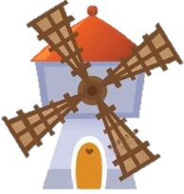









Slide 3


Câu 1: Người nào là họ hàng bên nội?
Dì
Cậu
Bà ngoại
Ông nội

Slide 4
Câu 2: Em gái của mẹ gọi là gì ?
Bác
Bác
Cô
Cô
Chị
Chị
Dì
Dì

Slide 5
Câu 3: Theo em,nguyên nhân nào dẫn đến cháy?
Do lũ lụt
Do lũ lụt
Do chập điện, bếp gas,…..
Do chập điện, bếp gas,…..
Do trời mưa
Do trời mưa

Slide 6

CHỦ ĐỀ 1:
GIA ĐÌNH
BÀI 2
PHÒNG TRÁNH HOẢ HOẠN
KHI Ở NHÀ
(TIẾT 1)

Slide 7

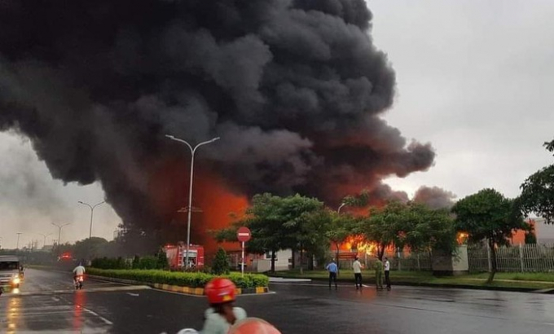
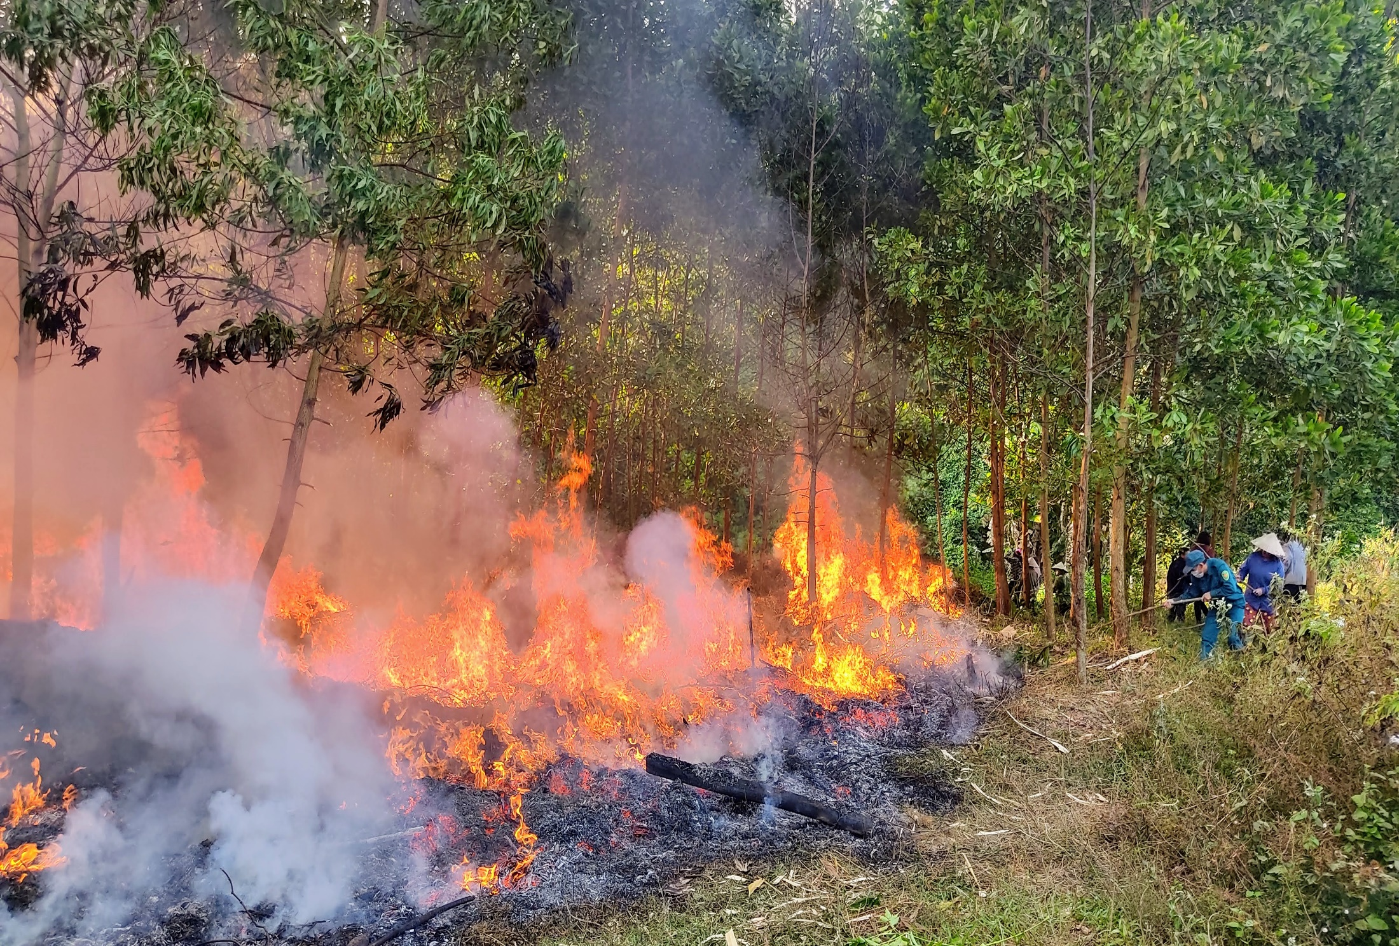
Em đã bao giờ thấy cháy chưa? Ở đâu?

Slide 8
Khám phá

Slide 9
Hoạt động 1. Tìm hiểu về nguy cơ, nguyên nhân cháy nhà.

Slide 10
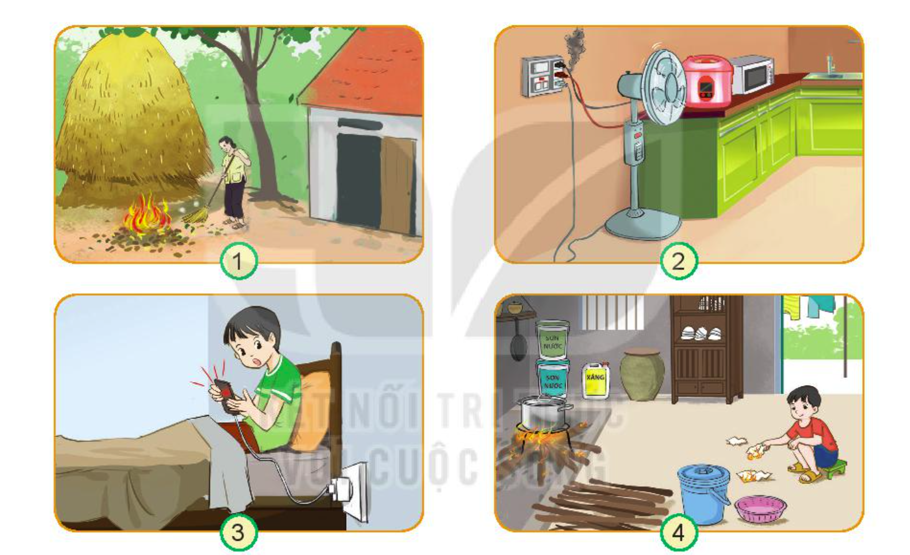



Bài 1: Quan sát hình và trả lời câu hỏi?
+ Điều gì có thể xảy ra trong mỗi hình sau ?
+ Những nguyên nhân nào dẫn đến cháy nhà?
Thảo luận
nhóm 4

Slide 11











Notes:
Slide HS trình bày

Slide 12
H1: Đốt rác bén vào đống rơm gây cháy nhà
H2: Chập điện gây cháy nhà.
H3: Sạc điện thoại gây cháy nhà.
H4: Để những vật dễ bén lửa gần bếp củi đang đun nấu.
Những nguyên nhân nào dẫn đến cháy nhà?
Đốt rác, rơm rạ ; vừa sạc điện thoại vừa sử dụng; chập điện ; để vật dễ bén lửa gần bếp đun nấu,….

Slide 13
Hoạt động 2. Những nguyên nhân khác gây cháy

Slide 14

Ngoài những nguyên nhân trên còn những nguyên nhân nào khác có thể gây cháy ?
Nguyên nhân từ việc thờ cúng.
Nguyên nhân từ thiết bị chiếu sáng.
Nguyên nhân từ bình xăng xe máy.
Nguyên nhân tích trữ bom.
- .......

Slide 15
Hoạt động 3: Những thiệt hại do cháy gây ra và cách phòng tránh.

Slide 16
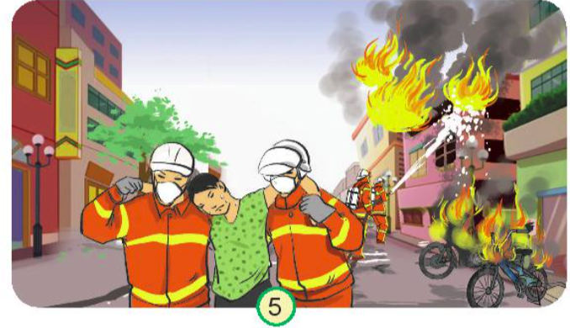

Bài 2: Nêu những thiệt hại có thể xảy ra về người và tài sản do hỏa hoạn
- Cháy nhà gây ra thiệt hại về người (bị bỏng, tử vong) - Thiệt hại về tài sản (hư hỏng đồ dùng, nhà cửa ,... )

Slide 17

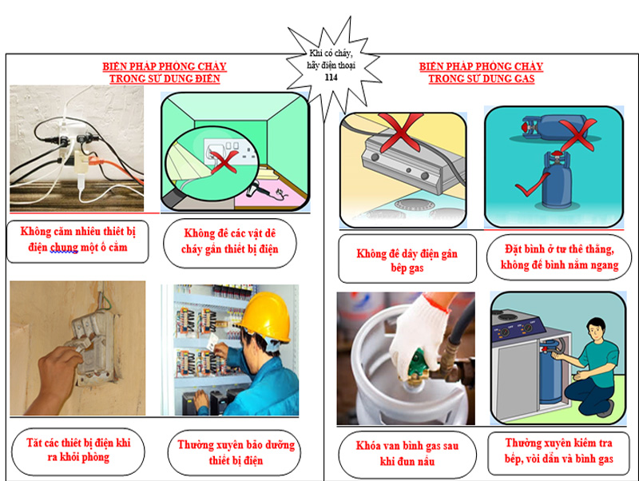
Nêu cách phòng cháy

Slide 18
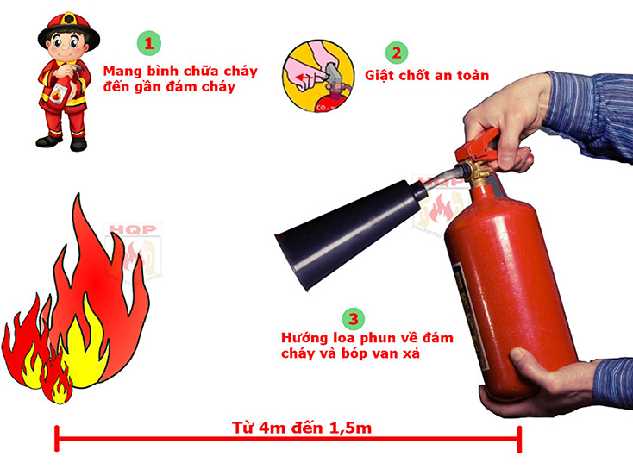

Slide 19
Ghi nhớ
- Không để vật dễ cháy nơi đun nấu.
Hệ thống điện phải lắp đặt APTOMAT tự ngắt để đảm bảo an toàn nhà.
Đun bếp phải trông coi cẩn thận.
…….

Slide 20
Hoạt động 4: Cách xử lí khi có cháy .

Slide 21
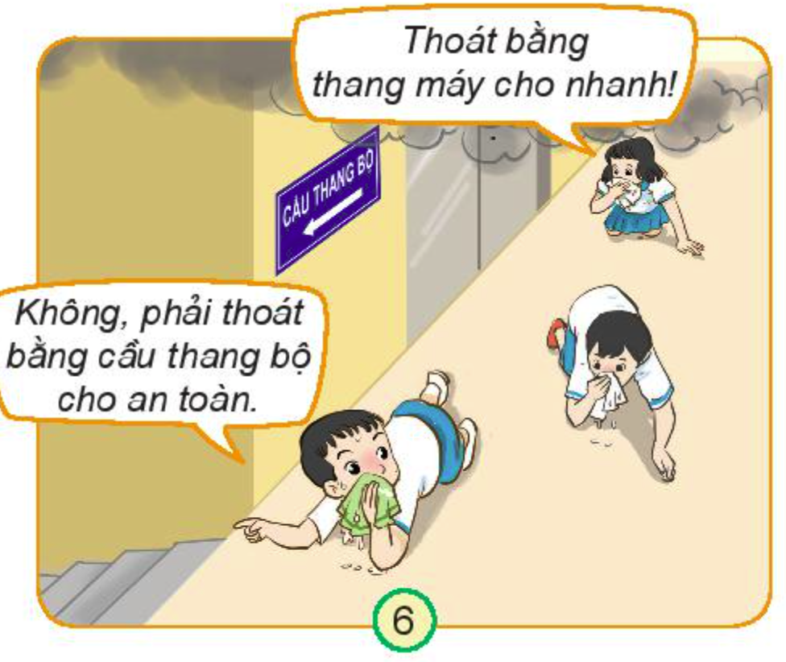
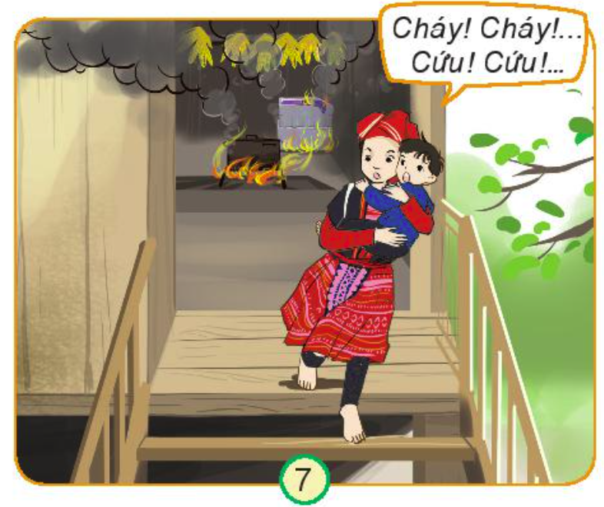
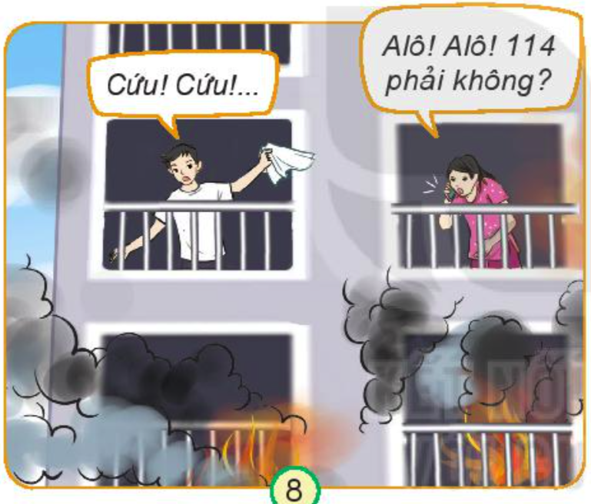
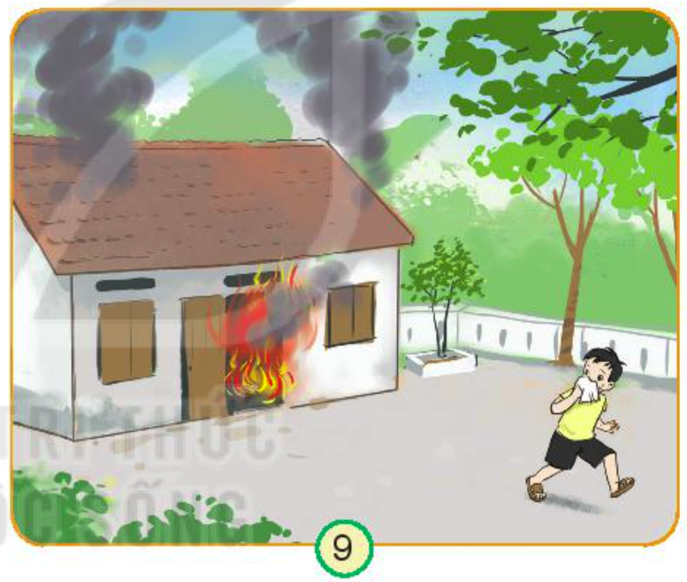
Bài 3: Mọi người trong tình huống dưới đây làm gì? Nêu nhận xét của em về cách ứng xử của mọi người trong hình đó.

Slide 22
Bài 3: Mọi người trong tình huống dưới đây làm gì? Nêu nhận xét của em về cách ứng xử của mọi người trong hình đó.
- Cháy nhà gây ra thiệt hại về người (bị bỏng, tử vong) - Thiệt hại về tài sản (hư hỏng đồ dùng, nhà cửa ,... )
Mọi người thoát khỏi đám cháy bằng cách bò thoát bằng cầu thang.
Bế em bé chạy ra ngoài đám cháy và kêu cứu.

Slide 23
Bài 3: Mọi người trong tình huống duới đây làm gì? Nêu nhận xét của em về cách ứng xử của mọi người trong hình đó.
Kêu cứu và gọi cứu hoả qua số 114.
Chạy ra xa khỏi đám cháy.

Slide 24

Đâu là những cách xử lí tình huống hợp lí?

Slide 25
Hoạt động 5: Thực hành điều tra, phát hiện những thứ có thể gây cháy trong nhà em

Slide 26

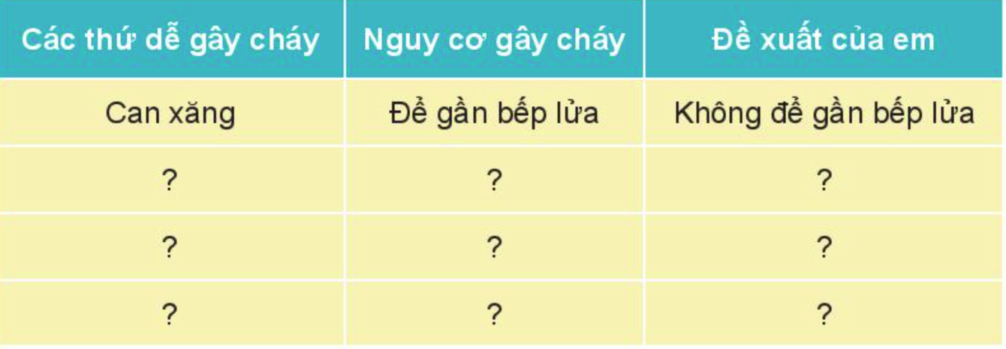
Điều tra, phát hiện những thứ dễ gây cháy trong nhà em theo gợi ý sau :
Bao diêm
Để gần bếp gas, bếp lửa.
Không để gần bếp gas, bếp lửa.
Nến
Để gần bếp gas, bếp lửa.
Không để gần bếp gas, bếp lửa.
Chai dầu thắp
Để gần bếp gas, bếp lửa.
Không để gần bếp gas, bếp lửa.

Slide 27

Dặn dò: Xem trước bài: Phòng tránh hoả hoạn khi ở nhà (tiết 2)

Slide 28




YÊU CẦU CẦN ĐẠT
+ Nêu được một số nguyên nhân dẫn đến cháy nhà và nêu được những thiệt hại có thể xảy ra (về người, về tài sản,...) do hỏa hoạn.
+ Nêu được cách xử lý khi có cháy.
+ Phát hiện được những vật dễ cháy, nguy cơ gây cháy và đề xuất được cách phòng chống.

